Slide 1
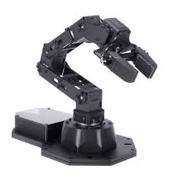
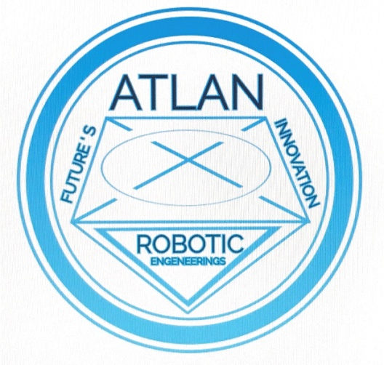
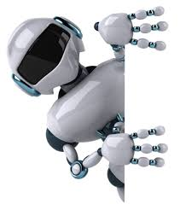
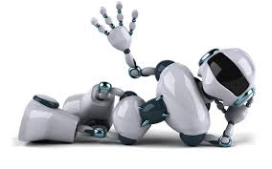
A.T.L.A.N.
future’s innovation
Torino, Italia
cap. 10138
C.so Inghilterra 69
Notes:
1

Slide 2
A.T.L.A.N. robotic engineering è un’impresa nata nel 2019 al fine di promuovere lo sviluppo dell’ingegneria robotica e allargare la frontiera in ambito tecnologico.
Ci occupiamo della progettazione,costruzione e vendita di apparecchiature innovative sia in ambito medico e biomedico che per la ricerca nel campo dell’intelligenza artificiale.
Notes:
2

Slide 3
Le nostre frontiere chirurgiche

Slide 4
Simulazione del rischio dell’ impresa A.T.L.A.N.
Possibili avvenimenti | Livello di rischio | prevenzione | assicurazione
Macchinari difettosi | alto | assunzione di un personale altamente qualificato con controlli frequenti | responsabilità civile
Basso tasso vendite | basso | costante indagine di mercato | -
Furto | medio-alto | sistema di sicurezza collegato alla centrale di polizia | furto
Cortocircuito | basso | revisione dell’impianto elettrico costante | incendio calamità
Infortunio dipendenti | medio | misure di sicurezza obbligatorie | assicurazione sul lavoro
Incendio | medio-alto | Sistema anti-incendio | incendio calamità
Scarsità materie prime | medio-basso | differenti fornitori | assicurazione sulle materie prime

Slide 5
Disaster recovery plan dell’azienda A.T.L.A.N.
Se si verifica… | Come si affronta | Come si ristabiliscono le condizioni precedenti l’evento
furto | Si controlla l’impianto di sicurezza per verificare che sia efficiente | Si acquistano il prima possibile i sostituti ai macchinari rubati in modo tale da non subire rallentamenti
Macchinari difettosi: (esempio)
Una protesi da noi progettata, venduta a un paziente risulta essere difettosa negli anni recando dei danni alla salute dello stesso | L’assicurazione risarcisce il paziente | Potenziamento dei sistemi di controllo qualità del prodotto. Danno indiretto: di immagine

Slide 6
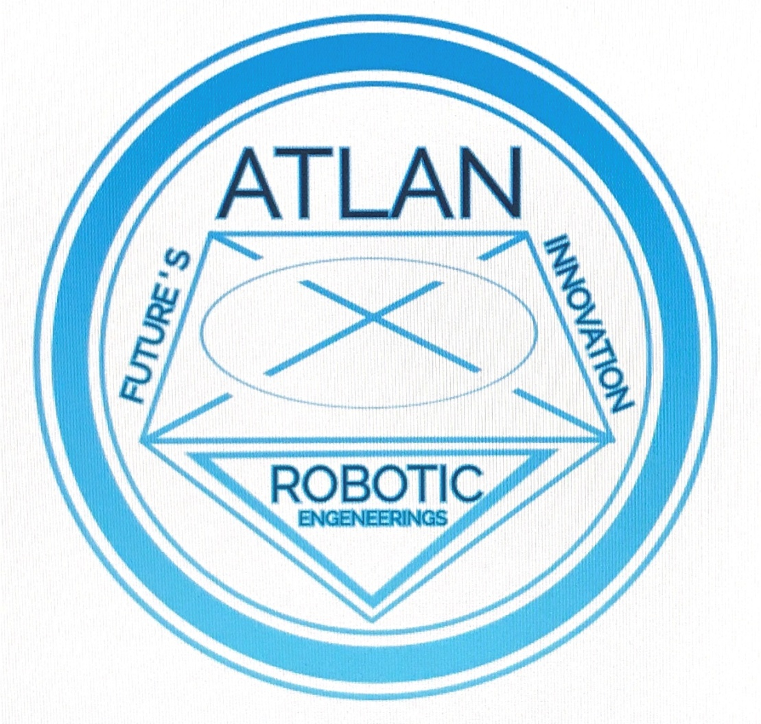
Riccardo Amerio
Carlotta Baracco
Arianna Barrocu
Niccolò Piunno
Livio Trisciuoglio
3^G
I.I.S. Copernico-Luxemburg

